Slide 1
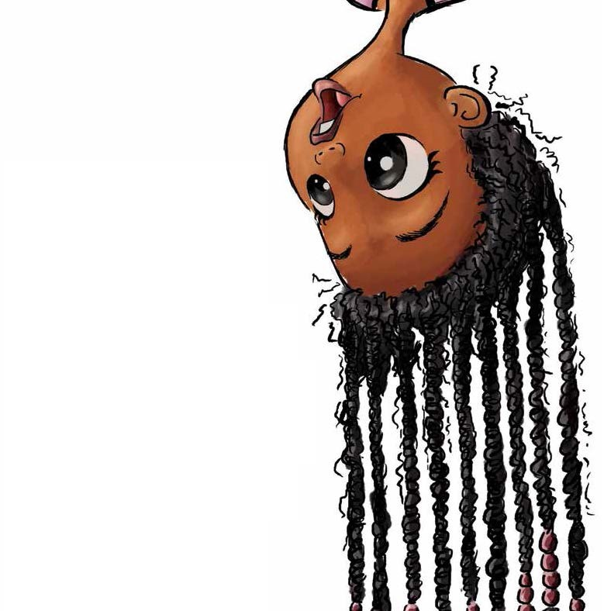

妮塔为什么要倒挂着？
Roxana Bouwer
Sarah Bouwer
Emma Hearne

Slide 2
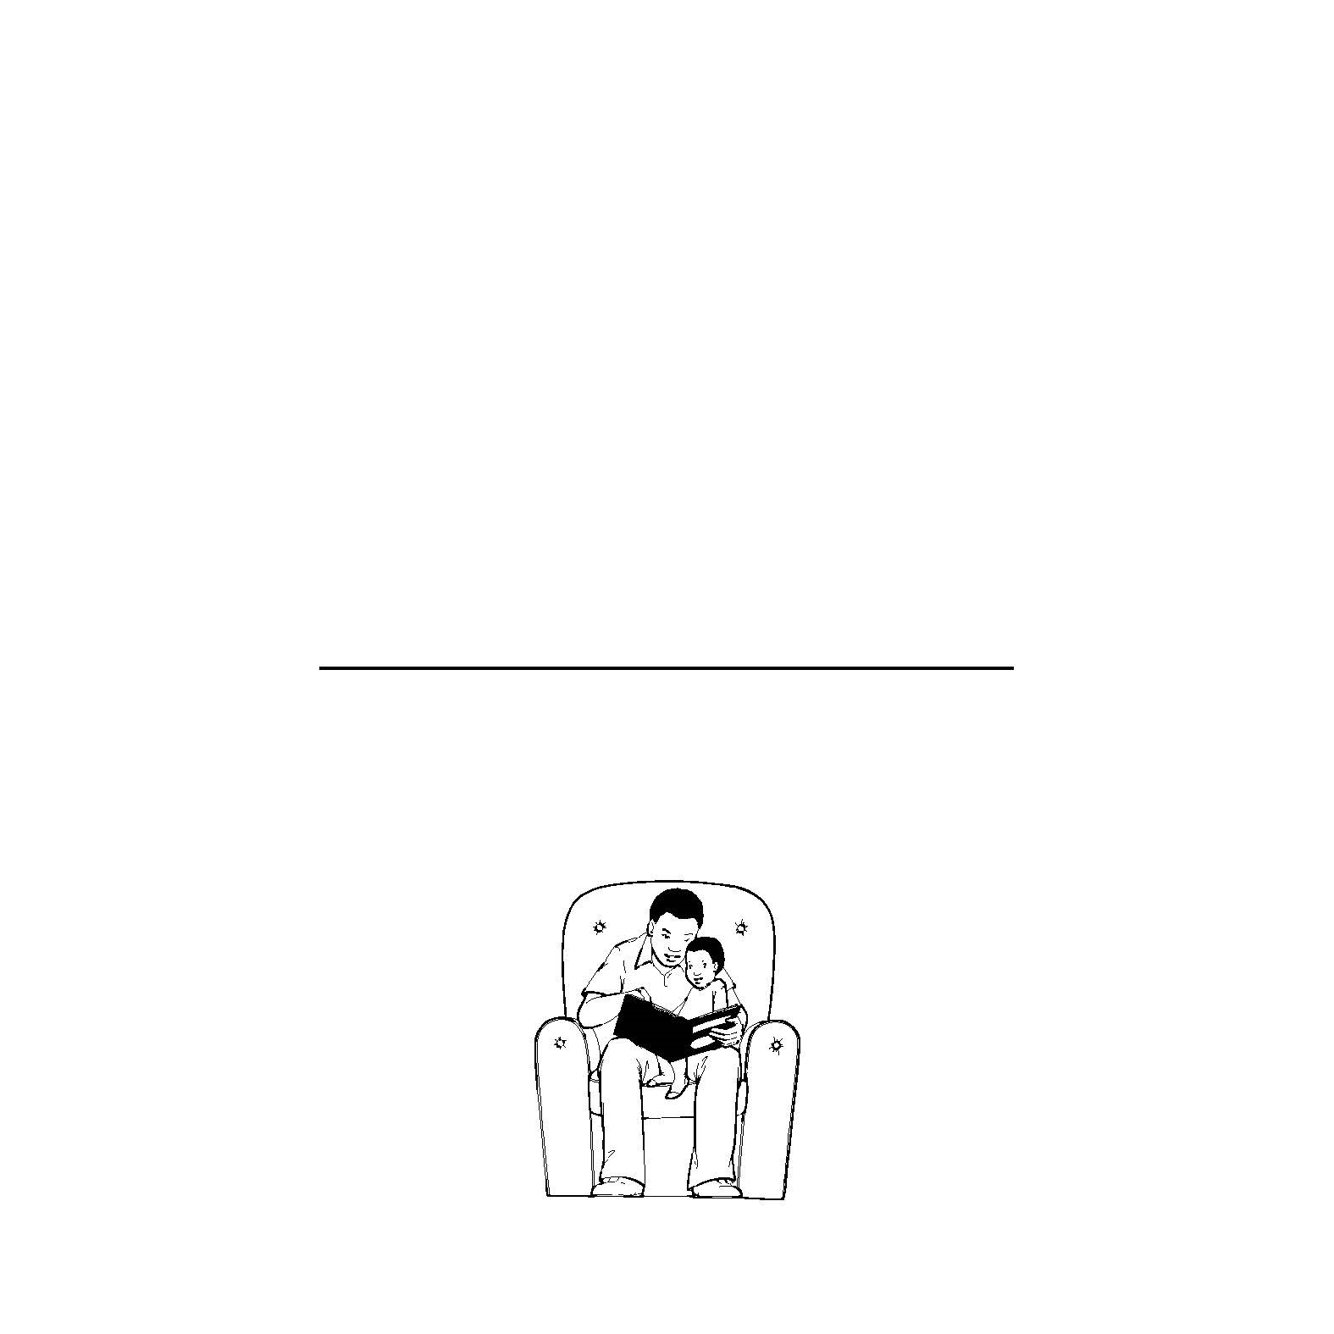
妮塔为什么要倒挂着？
这本书属于

Slide 3


Slide 4
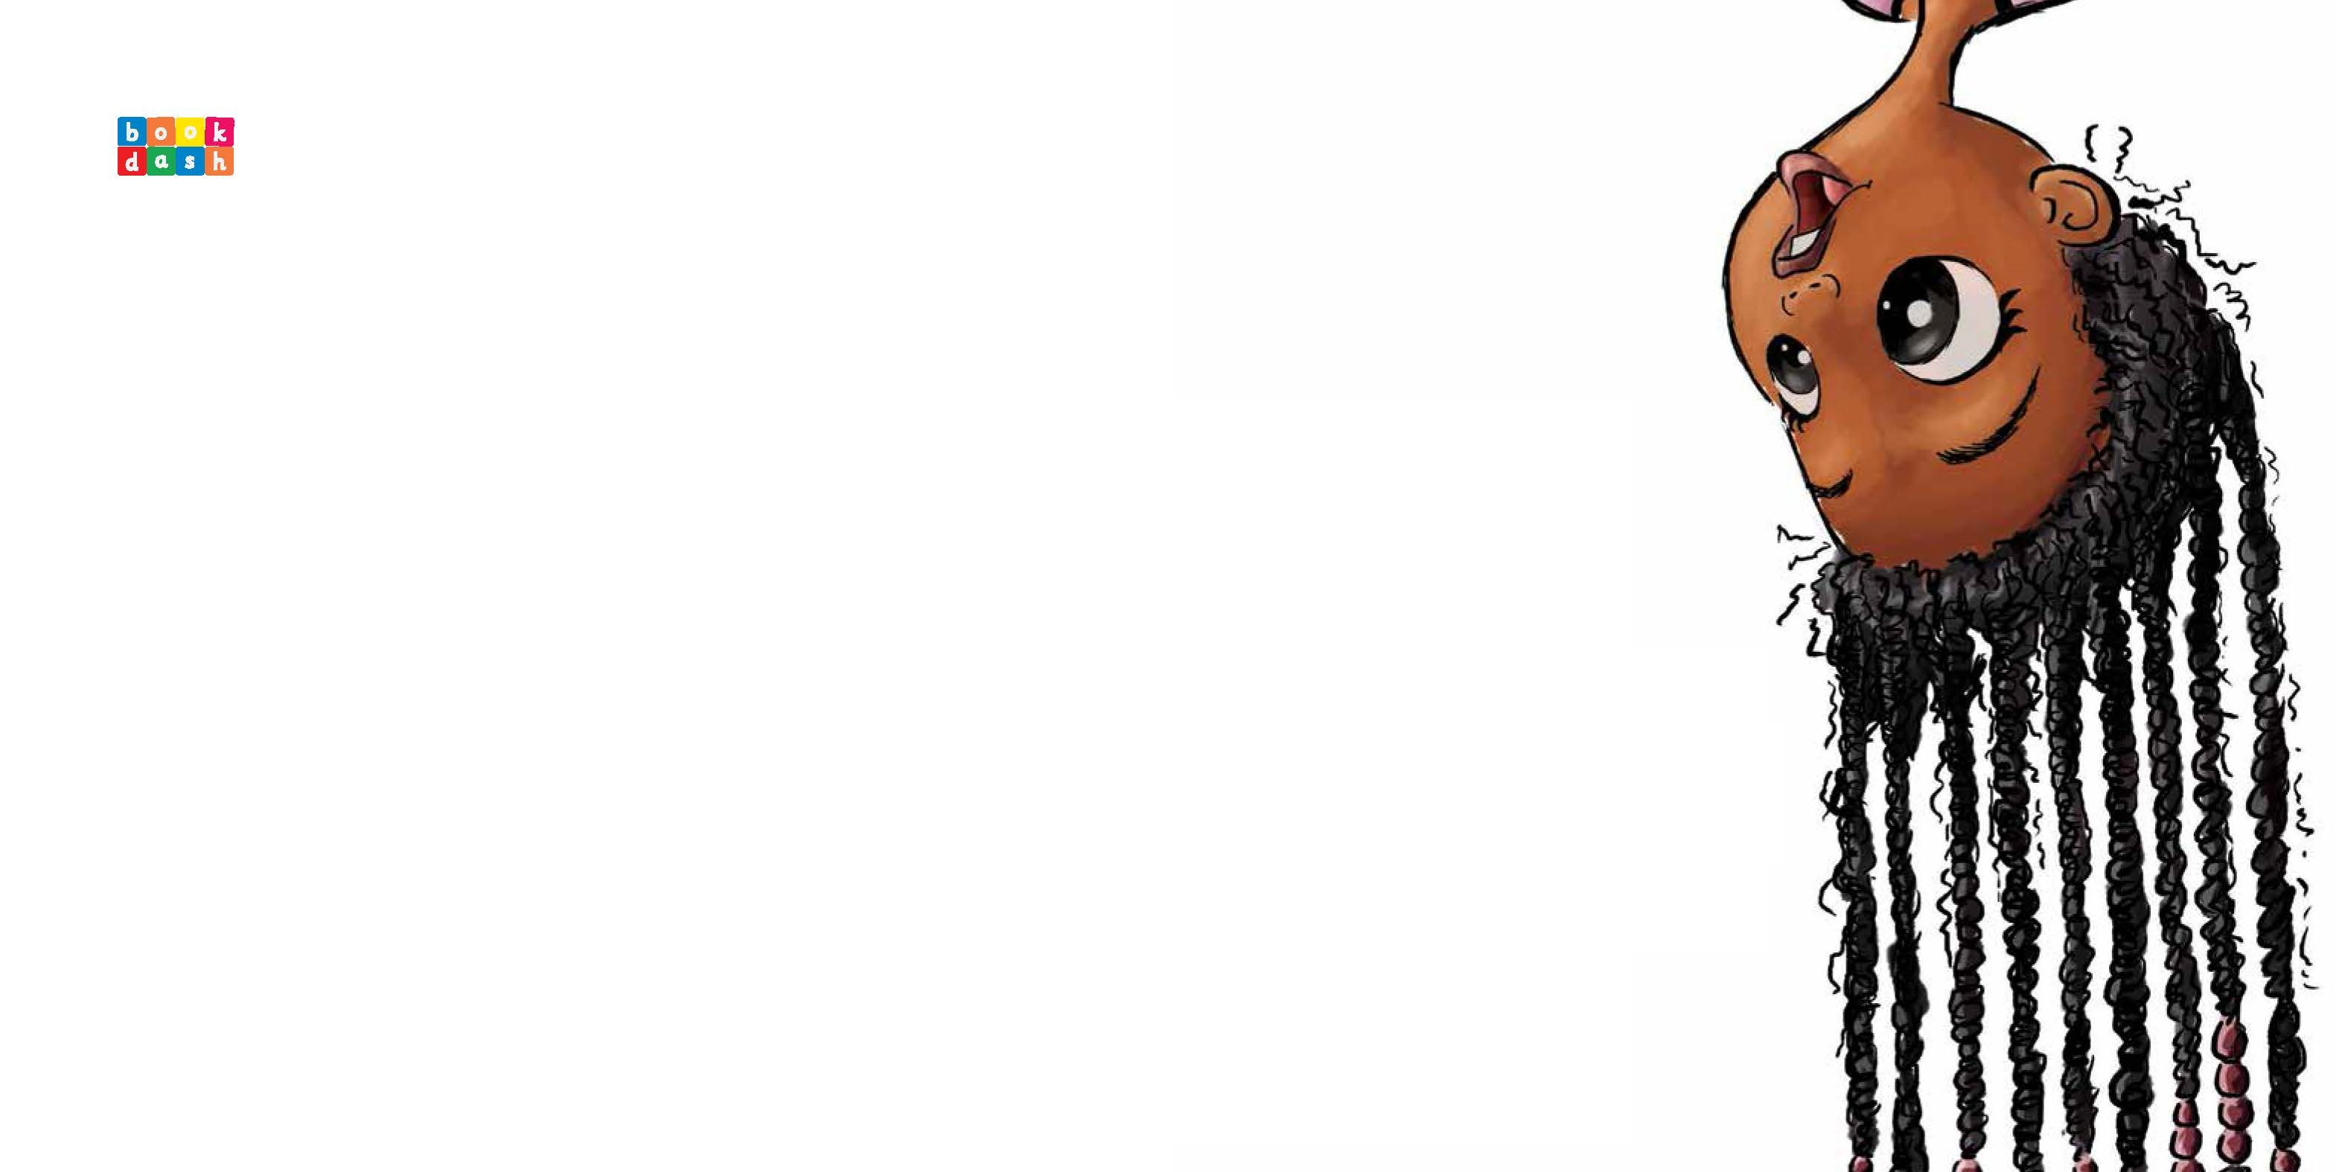
妮塔为什么要倒挂着？
Roxana Bouwer
Sarah Bouwer
Emma Hearne

Slide 5
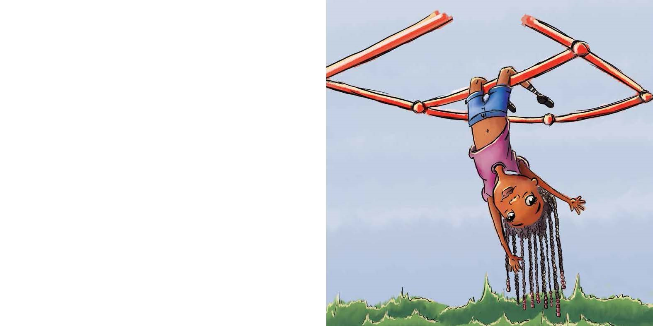
妮塔倒挂在单杠上，
她长长的头发掠过地面。
树、草和周边的一切都颠倒过来了。

Slide 6
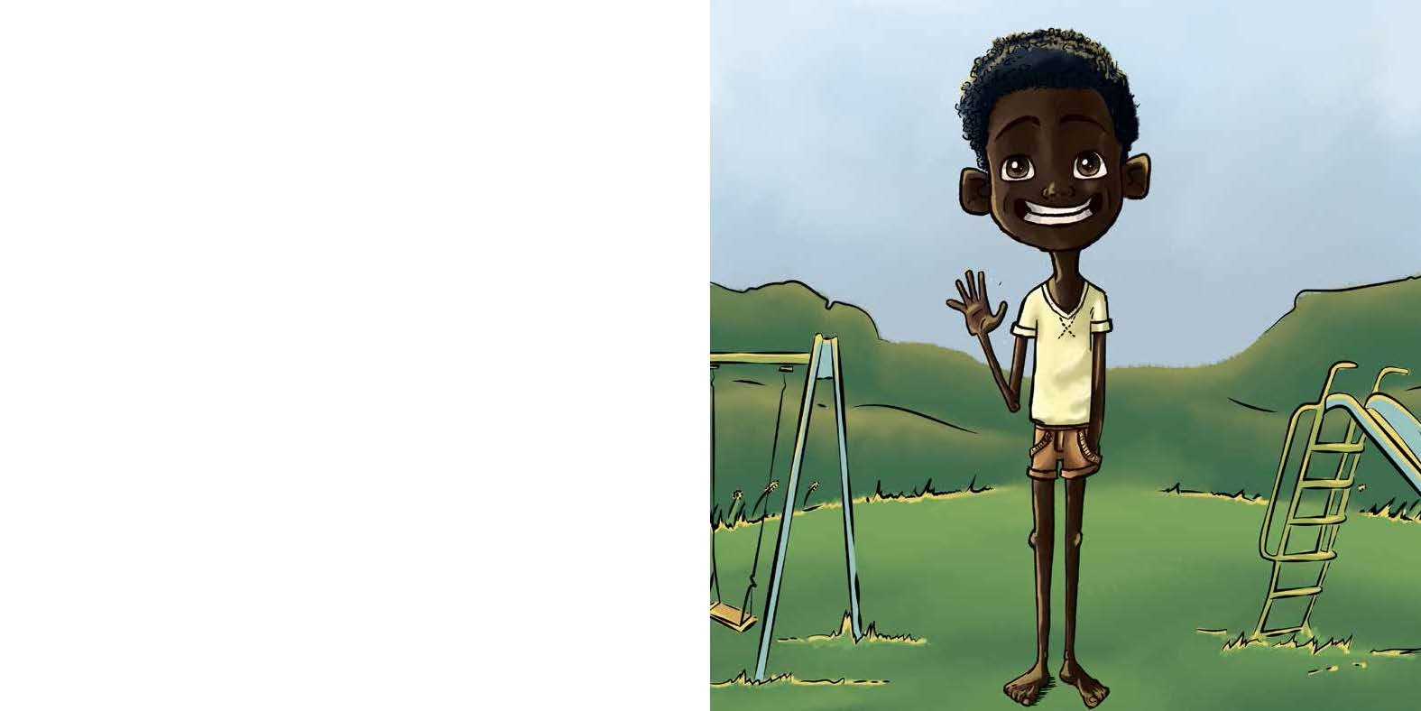
她的双脚指向天空。
小纳维走了过来。
他说：“我之前看到你的时候，你就在倒挂着，为什么呢？”

Slide 7
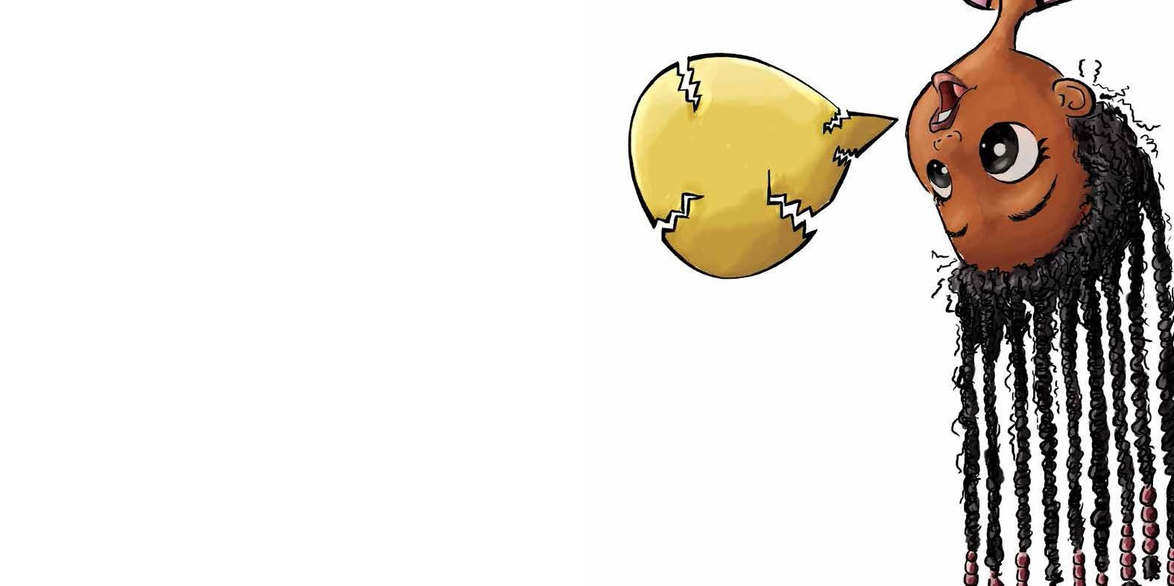
纳维双脚像在空中游动。
妮塔想藏在自己的头发后面。
“倒过来，很，很，很难说话。”她对他说，“我和大家都不一样，我没法融入大家。”

Slide 8

纳维牵着她，
想和她分享自己的想法。
他们爬到纳维的秘密基地，
从那儿可以看到地上的一切。
他们看着大家跑来跑去。

Slide 9
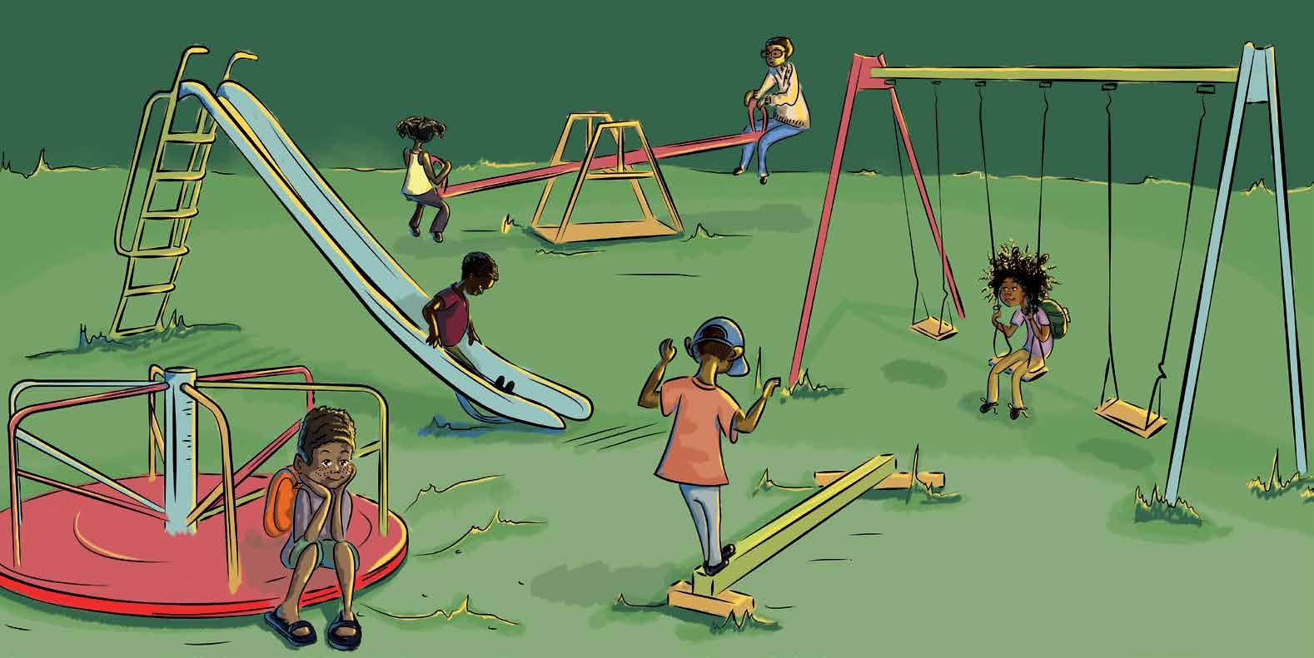

Slide 10
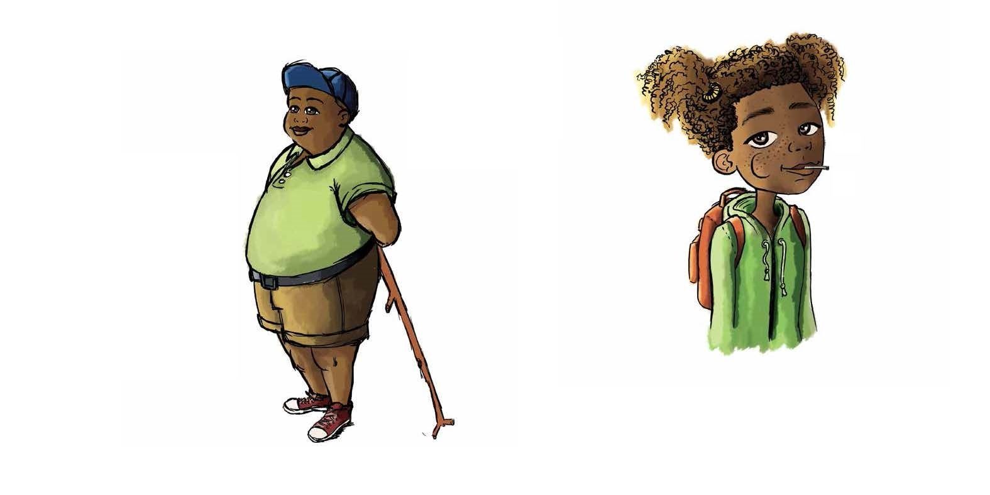
大家也不一样。
奥比圆圆的，
淇有雀斑，

Slide 11
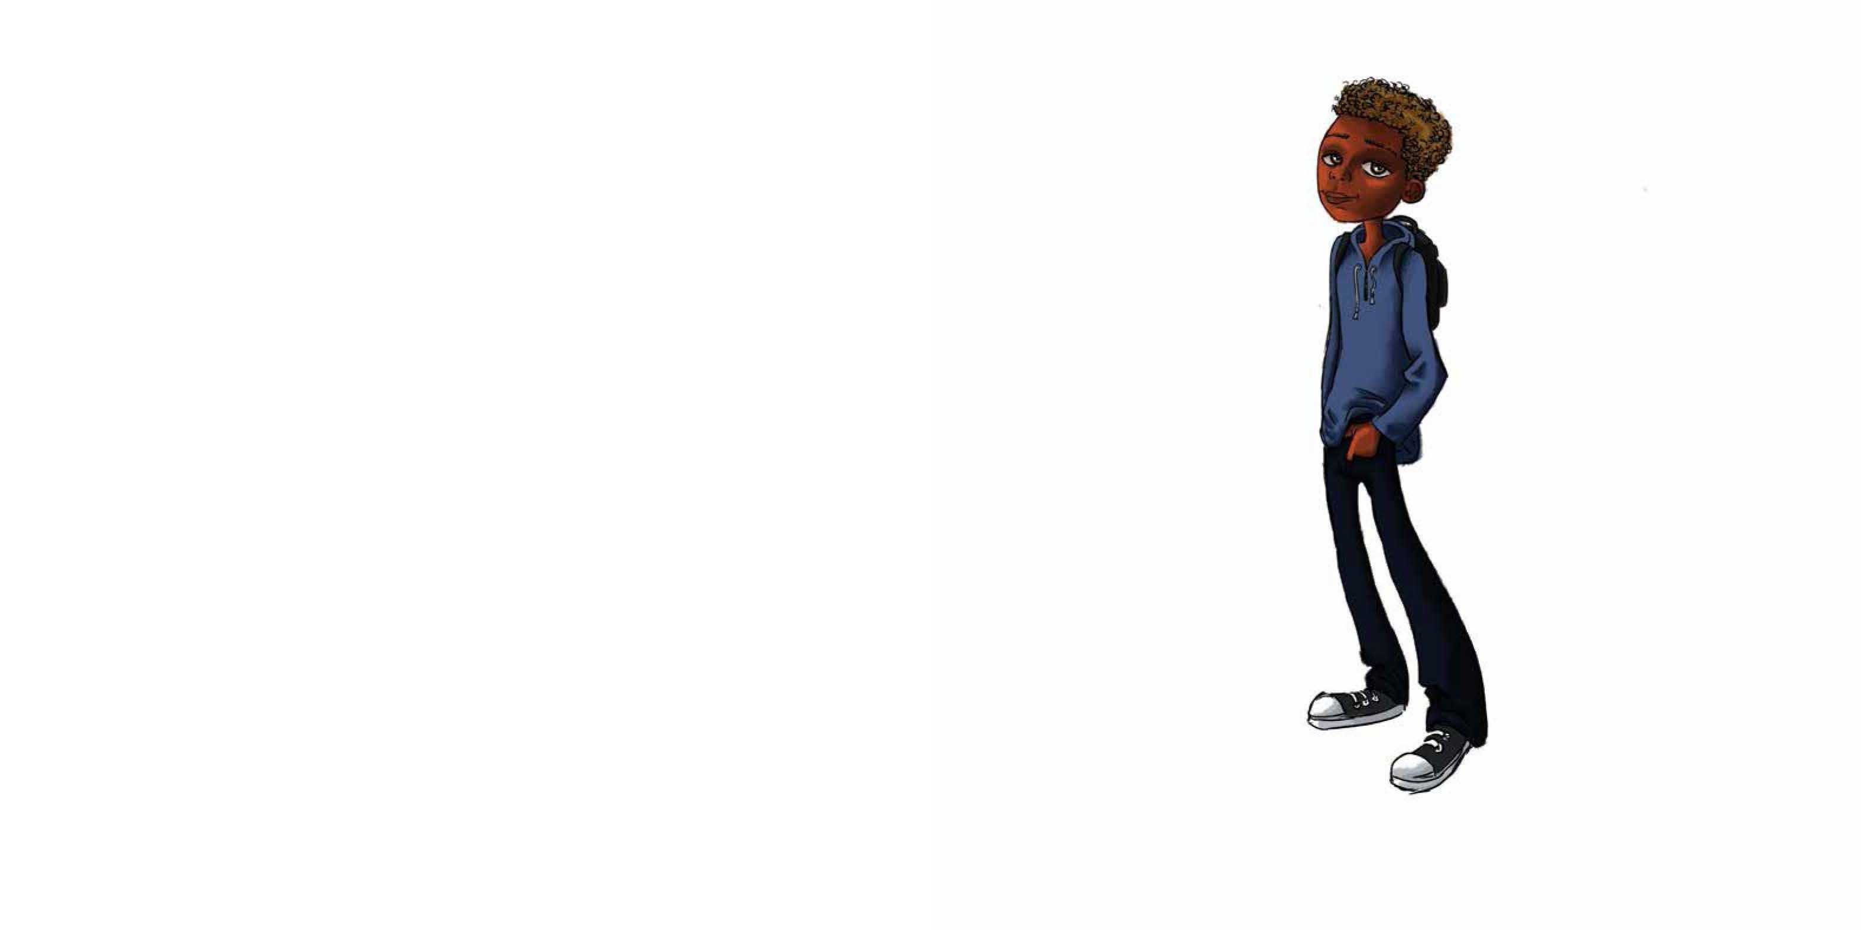
蜡拉特别高，

Slide 12
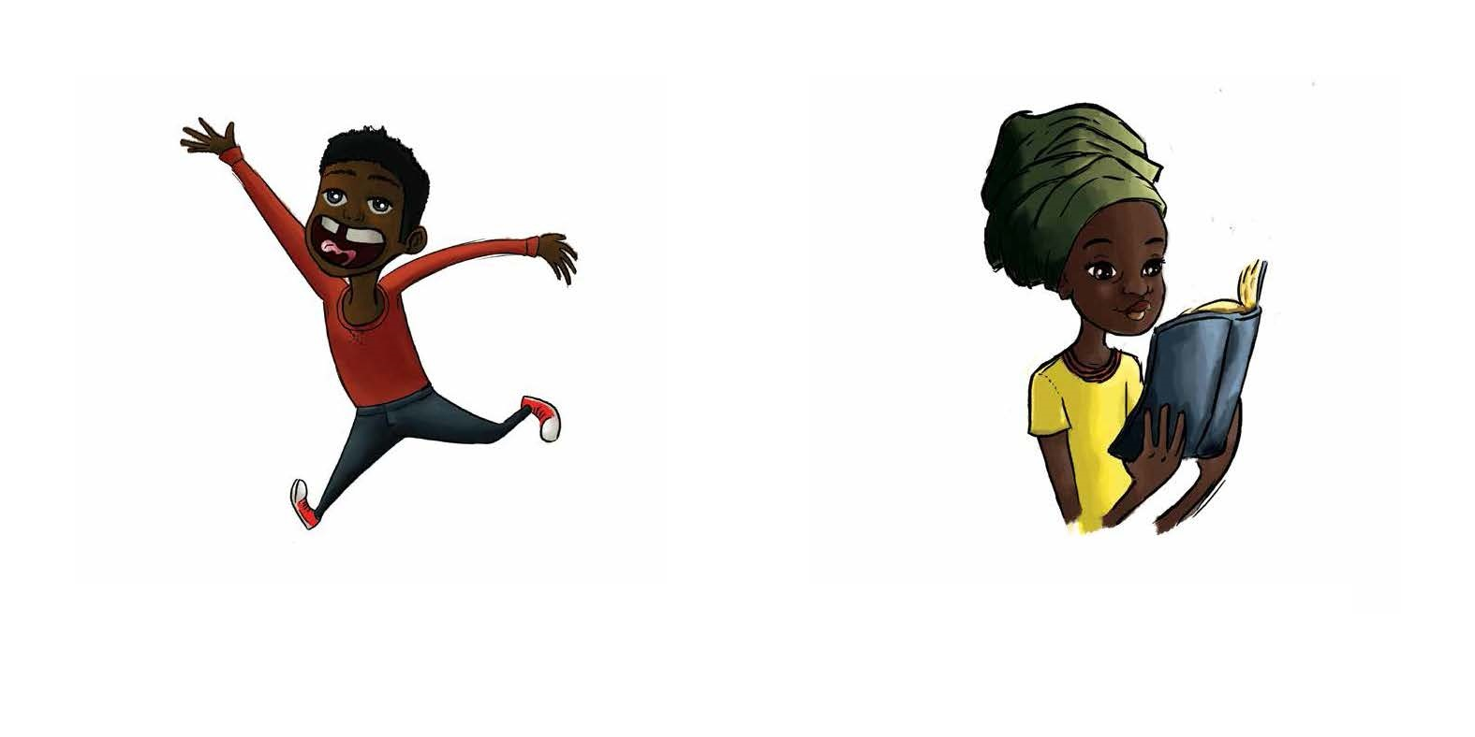
斑斑很活泼，跑来跑去，
而璐璐在安静地看书。

Slide 13
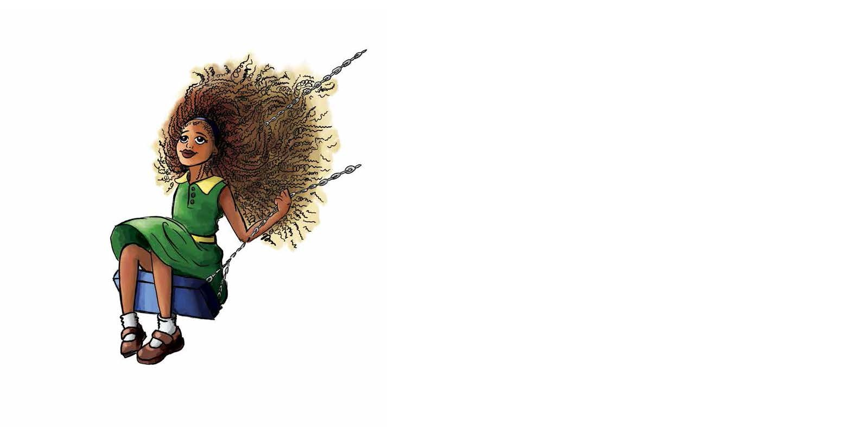
快看芙蕾雅狂野的头发。

Slide 14
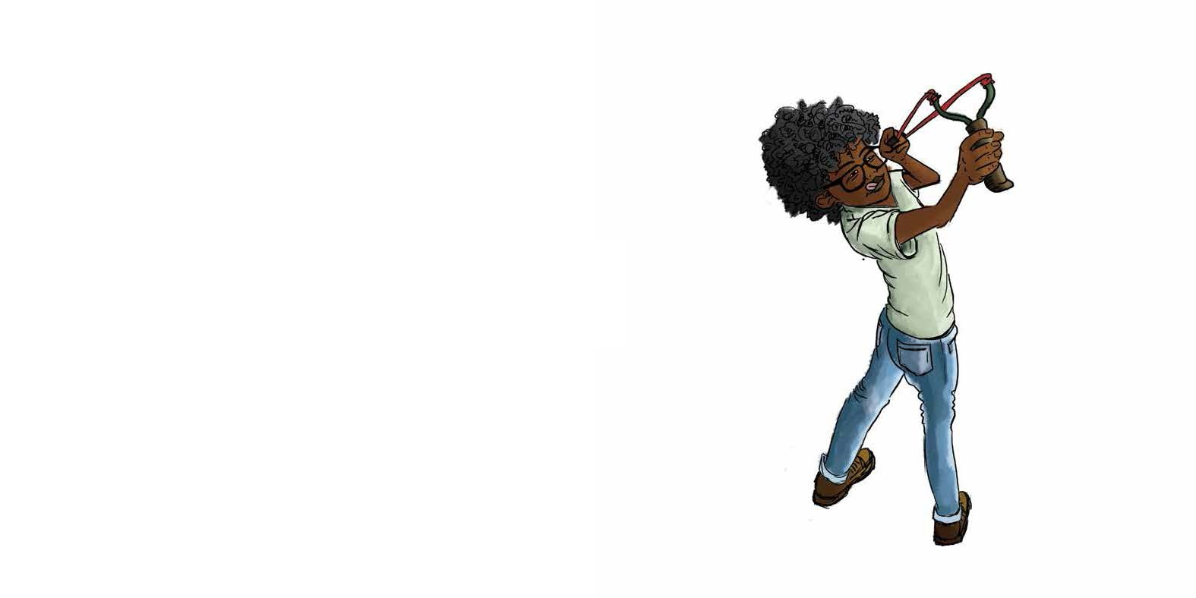
西迪戴着眼镜。

Slide 15
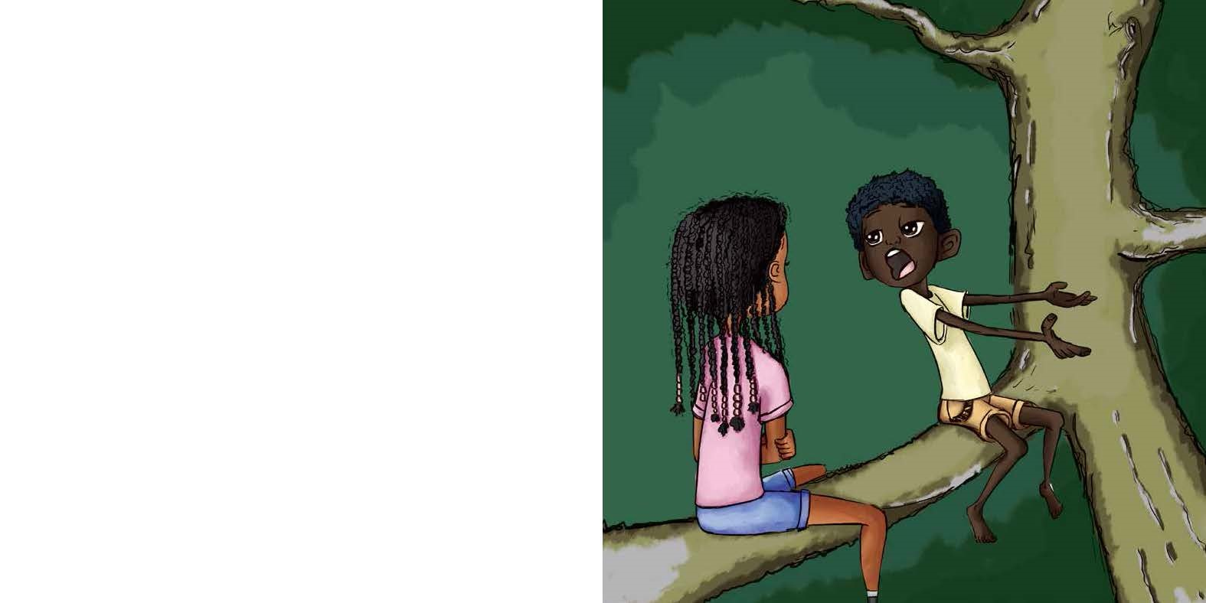
而我呢，我特别瘦。
而你就是你，并不奇怪。
你看，每个人都有一些不同。
这样我们大家都一样不同。
世界是一个大游戏，
大家都一样就没意思了。

Slide 16
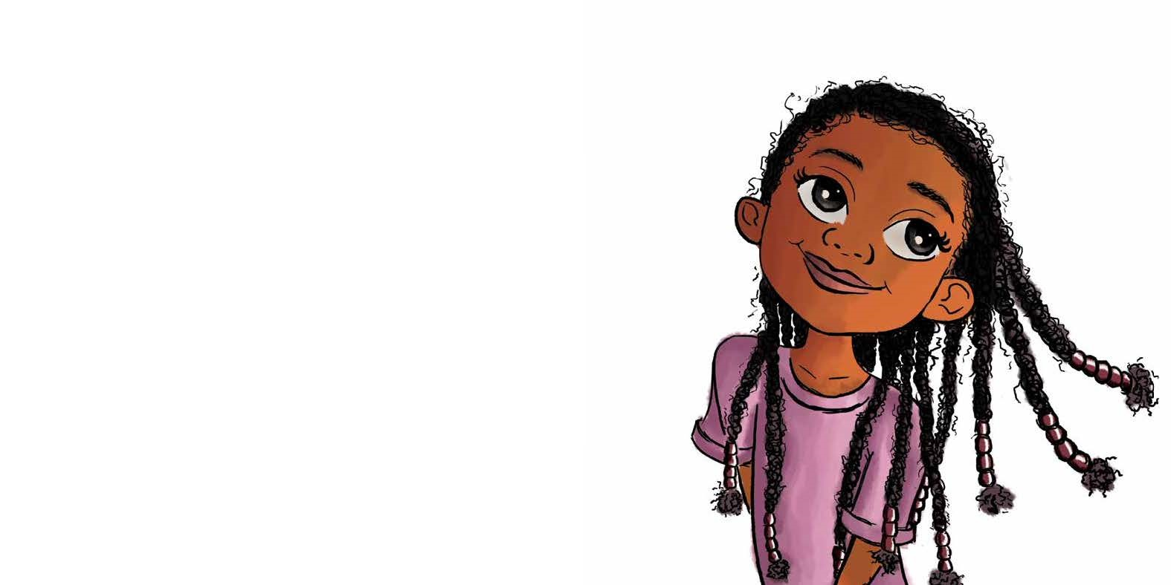
妮塔感到开心，
她很感谢新朋友。
倒挂着不是很好玩，
现在她和大家一起玩。

Slide 17


